Slide 1


Slide 2

前端全栈工程化开发VIP精品课
[八年专注、有口皆碑]
自我介绍
姓名：周啸天
职务：珠峰培训教学总监
原腾讯高级前端开发工程师
联系方式：400-180-6960
微信：(扫描右侧二维码)

Slide 3

前端全栈工程化开发VIP精品课
[八年专注、有口皆碑]
NODE基础知识
- NODE安装
- NODE的特点
[基于V8引擎渲染JS]
+ REPL模式 (Read-Evaluate-Print-Loop，输入-求值-输出-循环)
+ 在命令行中 node xxx.js
+ 在WB等编辑器中执行
[单线程、无阻塞I/O操作、event-driven事件驱动]
+ node是单线程异步，基于事件驱动任务执行的（类似发布订阅）

Slide 4
前端全栈工程化开发VIP精品课
[八年专注、有口皆碑]
NODE基础知识
- window VS global
+ 客户端this指向window
+ 在JS中执行，THIS指向当前模块，在命令中执行，THIS指向global
- NODE中的global
process进程 Buffer缓存区 setImmediate设置立即
console.log/info/error/warn/time/timeEnd
...

Slide 5
前端全栈工程化开发VIP精品课
[八年专注、有口皆碑]
NODE基础知识
- 使用process设置环境变量
process.env.NODE_ENV （随便设置的属性名）
[命令行配置具体的环境变量值]
windows系统：set NODE_EVN=DEV
MAC系统：export NODE_EVN=DEV
[代码中通过进程获取到环境变量，从而进行不同的处理]
if(process.env.NODE_ENV==='DEV') { } else{ }

Slide 6
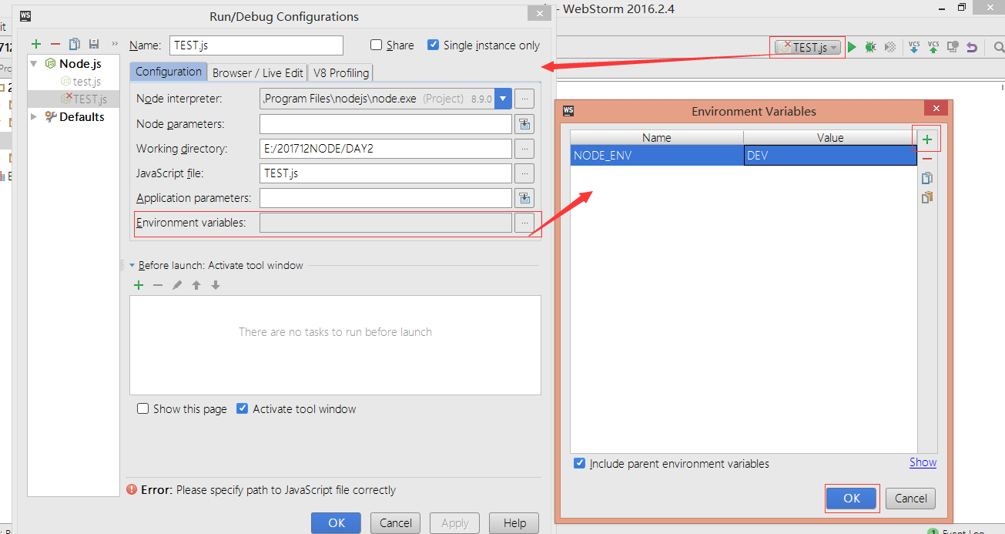
前端全栈工程化开发VIP精品课
[八年专注、有口皆碑]
NODE基础知识
- 在WB中设置环境变量

Slide 7
前端全栈工程化开发VIP精品课
[八年专注、有口皆碑]
NODE基础知识
- process.nextTick(()=>{}) 在主任务队列的底部执行
- setImmediate(()=>{}) 在等待任务队列的顶部
- 只能在模块内使用的全局变量
+ __dirname
+ __filename
+ exports：模块导出
+ module
+ require()：模块导入

Slide 8
前端全栈工程化开发VIP精品课
[八年专注、有口皆碑]
NODE基础知识
- NODE中的模块
+ node天生自带模块化，基于commonjs规范（如何创建、如何使用、如何导出），采用的是文件读写方式导入所依赖的模块
SEAJS：CMD 就近依赖
REQUIREJS：AMD 依赖前置
+ 自定义模块：创建一个JS就是一个单独的模块(私有的)
+ require & exports
+ 模块原理

Slide 9
前端全栈工程化开发VIP精品课
[八年专注、有口皆碑]
NODE基础知识
- NODE中的模块
+ 内置模块
+ npm
+ yarn
npm install yarn -g 安装yarn
yarn init / yarn install
yarn add 包 / yarn remove 包 / yarn add 包 --dev
只能把包安装在当前项目中

Slide 10
前端全栈工程化开发VIP精品课
[八年专注、有口皆碑]
NODE基础知识
+ 发布第三方模块
+ npm install nrm -g 安装切源工具
+ nrm ls 查看当前在哪个源
+ nrm use npm 切换到npm源
+ npm addUser 没有就是注册，有的话就是登录（接下来输入用户名和密码及邮箱即可，新用户需要邮箱校验）
+ npm publish 发布 （更新版本号后可以重新发布）
+ npm unpublich 取消发布

Slide 11
前端全栈工程化开发VIP精品课
[八年专注、有口皆碑]
NODE基础知识
- 内置模块
[fs内置模块]
+ 常规方法
+ promise版异步读取
[http内置模块]
+ 常规方法使用
+ 构建一个静态资源发布服务器
[url内置模块]

